Slide 1

Phßng gi¸o dôc Vµ §µo t¹o quËn long biªn
Tr­uêng mÇm non giang biªn
LĨNH VỰC PHÁT TRIỂN THẨM MỸ
Dạy VĐ: Đố bạn
TC: Ai nhanh nhất
Đối tượng: Trẻ MGL 5-6 tuổi

Slide 2


Dạy VĐ:
Đố bạn
ST: Hồng Ngọc

Slide 3
Dạy VĐ:
Đố bạn
ST: Hồng Ngọc

Slide 4

Trẻ biểu diễn

Slide 5
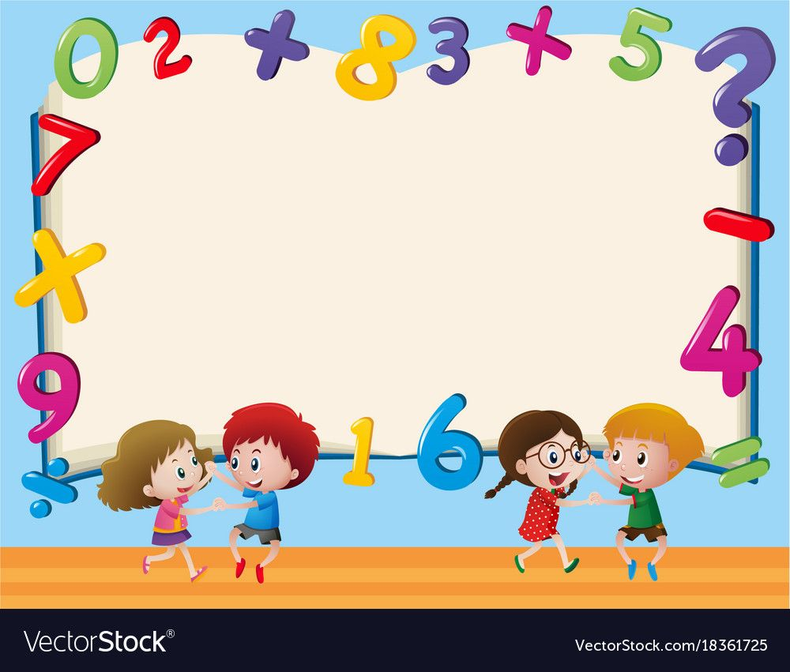
Trò chơi
Ai nhanh nhất

Slide 6
Trò chơi
Ai nhanh nhất

Slide 7
Trò chơi
Ai nhanh nhất

Slide 8
Trò chơi
Ai nhanh nhất

Slide 9


Chúc BGK hạnh phúc, an khang.

